Slide 1
ბათუმის შოთა რუსთაველის სახელმწიფო უნივერსიტეტის ფიტოპათოლოგიისა და ბიომრავალფეროვნების ინსტიტუტი სემინარი თემაზე: „სტევიას (Stevia Rebaudiana Bertoni) კულტურა საქართველოში და მისი ძირითადი დაავადებები“ მომხსენებელი: ნანა ჯაბნიძე

Slide 2
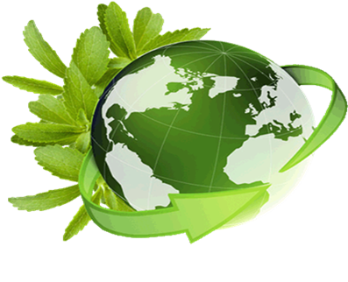
სტევია არანახშირწყლოვანი, ბუნებრივი დამატკბობელია, რომლის მიწისზედა ორგანოები, კერძოდ ფოთოლი და ნაწილობრივ ღერო, შეიცავს ორგანულ ნაერთებს ე. წ. გლიკოზიდებს (14-15%) (ნახშირწყალბადის ნარჩენები: პირანოზიდი, ფურანოზიდი და ნახშირწყლების ფერმენტი ე. წ. აგლიკონი).

Slide 3
სტევია ასევე მდიდარია:
მინერალები - კალციუმი, კალიუმი, მანგანუმი, მაგნიუმი, თუთია, ფტორი, ფოსფორი, კობალტი, ალუმინი და ა.შ.
ვიტამინები - A, C, B_{1,} B_{2,} B₆, K, P, F, ბეტა კაროტინი, რიბოფლავინი, ნიკოტინის მჟავა;
ფენოლური ნაერთები - 11,8-15,4%. ფლავონოიდები: კვერციტინი, კვერციტრინი, აპიგენენი და ა. შ.
არაქიდონის მჟავა (ნატურალური ჰერბიციდი), ლინოლენის მჟავა (ომეგა 6).

Slide 4
სტევია პირველად მე–16 საუკუნეში გამოიკვლია ექიმმა და ბოტანიკოსმა პეტრუს ჯაკობუს სტევუსმა, რომელიც ვალენსიის უნივერსიტეტში მუშაობდა. ხოლო მეცნიერულად პირველმა 1899 წელს აღწერა იტალიელმა ბოტანიკოსმა ბერტონიმ. ცნობილია სტევიას გვარის 200- ზე მეტ სახეობა.

Slide 5
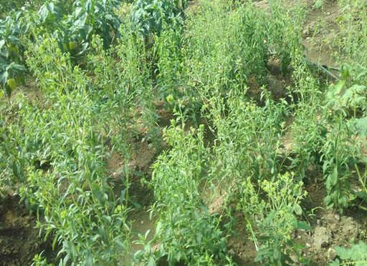
სტევიას სამშობლო სამხრეთ ამერიკაა, კერძოდ პარაგვაი.
ის მრავალი სინონიმითაა ცნობილი. ამერიკელ ინდიელთა ცნობილი ტომის გუარანას ენაზე მოიხსენიება როგორც: „თაფლოვანი ბალახი“, „ორფოთოლა ტკბილი“, „ტკბილი მცენარე“, „კაა-ჰეე“ და სხვა.

Slide 6
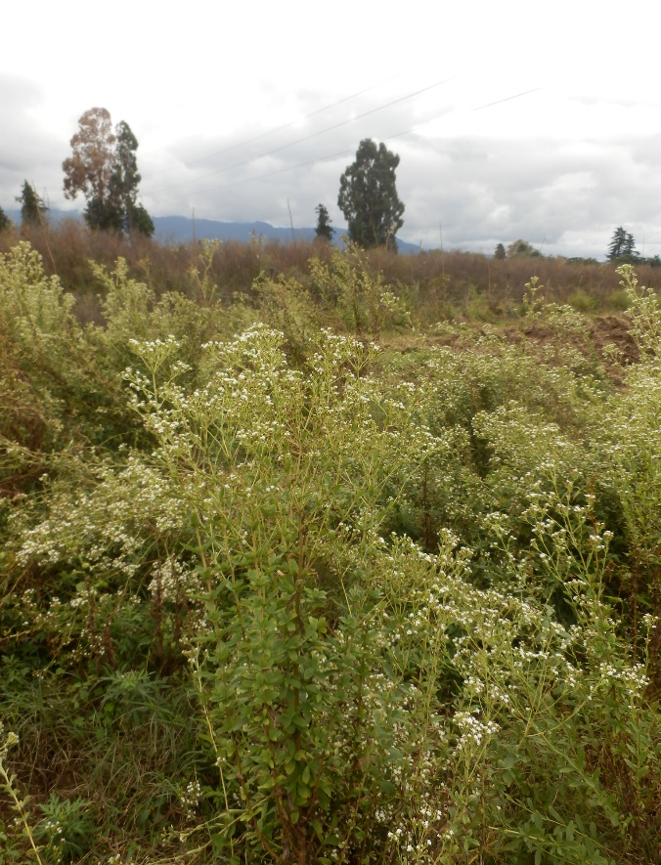
სტევია მიეკუთვნება ორლებნიანთა კლასს, ასტრისებრთა ოჯახს. სიმაღლით 80-130 სმ-ია.
ჩვენში მცენარე ინტროდუცირებულია, როგორც მრავალწლიანი ბალახი ზამთარში ხმობადი და გაზაფხულზე განახლებადი სახით.
ფოთლები წაგრძელებული ელიფსური ფორმისაა. ზრდასრული ფოთლის სიგრზე 4-6 სმ-ა, ხოლო სიგანე 1,5-2 სმ. ყვავილობს სექტემბერში.
ჩვენს პირობებში მცენარეზე ბუნებრივად დამწიფებული თესლი ღია გრუნტის პირობებში პრაქტიკულად არ აღმოცენდება. ხელოვნური კლიმატის პირობებშიც კი ისინი ცუდი აღმოცენებით ხასიათდებიან. აქედან გამომდინარე სტევიას გამრავლება ძირითადად ხდება მწვანე დაკალმებით.
ერთ ჰექტარზე ირგვება 50-100 ათასამდე ნერგი.

Slide 7
დღეისათვის მრავალ ქვეყანაში გამოყვანილია სტევიას ჯიშები, რომლებიც გამოირჩევიან ტკბილი ნაერთების მაღალი შემცველობით, მაგ. „რამონსკაია სლასტინა“ – 14%; „როიალ სვიტ“ – 18%; კრიოლა - 17%; მორიტა - 16% და ა. შ.
Stevia morita
Stevia criolla

Slide 8
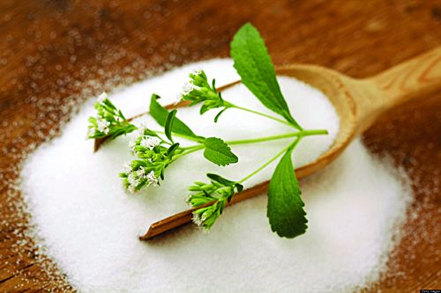
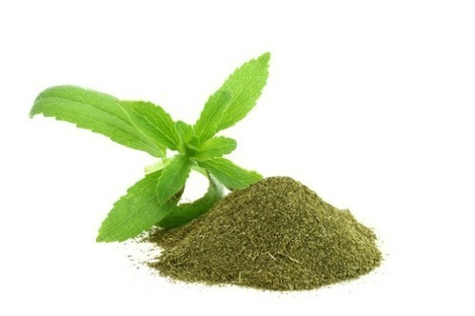
მსოფლიო პრაქტიკაში სტევია გამოიყენება უშუალოდ ფოთლის, ექსტრაქტის, კონცენტრატის, მშრალი ექსტრაქტის და ტკბილი გლიკოზიდების სახით: სტევიოზიდი, რებაოდიოზიდი A, რებაოდიოზიდი C და ა. შ.
სტევიოზიდთან შედარებით რებაოდიოზიდი მცირე რაოდენობითაა მცენარეში წარმოდგენილი.

Slide 9
სტევიოზიდი 1931 წელს იქნა გამოყოფილი სტევიას ფოთლებიდან, ფრანგი ქიმიკოსების ბრიდელისა და ლავიეს მიერ.
ის არის თეთრი, კრისტალური ნივთიერება, რომელიც 300-400 -ჯერ მეტ სიტკბოს შეიცავს ვიდრე შაქარი - საქაროზა;
არ მოქმედებს სისხლში გლუკოზის რაოდენობაზე და ამდენად, დიაბეტით დაავადებულთათვის მისი მიღება რეკომენდირებულია.
სტევიოზიდი დარეგისტრირებულია, როგორც დამატკბობელი საკვებდანამატი E960.

Slide 10
სტევიის უპირატესობები:
• 100%-ით ნატურალური პროდუქტია; დადგენილია, რომ 1 კილოგრამი ნედლი მასა ექვივალენტურია 6-7 კგ შაქრის.
• აქვს პრაქტიკულად ნულოვანი კალორიულობა. მაგალითად, 100 გრამ შაქარში 387 კ/კალორიაა, ხოლო 100 გრამ სტევიაში (მშრალ ბალახში) – 18 კ/კალორია, ანუ 21,5-ჯერ ნაკლები.
• შაქრისგან განსხვავებით, არ წარმოადგენს ბაქტერიებისა და პარაზიტების საკვებს, ახასიათებს ანტიმიკრობულობა;
• არ ცვლის სისხლში გლუკოზის დონეს, პირიქით, მის ნორმალიზებას უწყობს ხელს;
• არ ვნებს ორგანიზმს დიდი ხნის განმავლობაში გამოყენებისას.
• კარგად იხსნება წყალში;
• მდგრადია მაღალი ტემპერატურისა და ტუტეების მიმართ, რაც კულინარიაში გამოყენების შესაძლებლობას იძლევა;
• აწესრიგებს ნივთიერებათა ცვლას, ებრძვის ჭარბწონიანობის, შაქრიანი დიაბეტის, პანკრეატიტის, ათეროსკლეროზის განვითარებას;
სტევიოზიდის გამოყენებით მცირდება მიდრეკილება ალკოჰოლისა და თამბაქოს მიმართ;

Slide 11
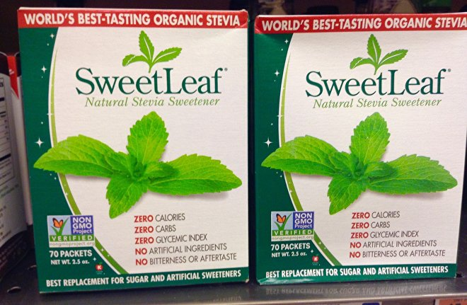
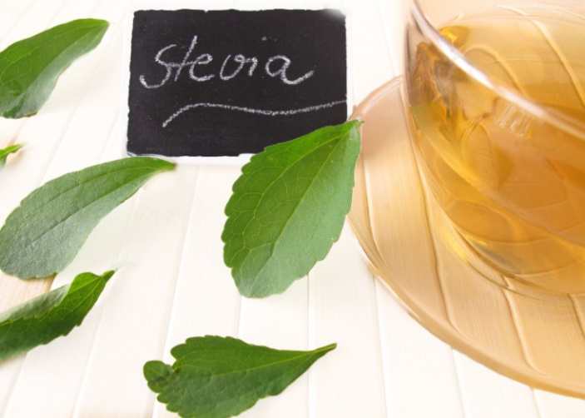
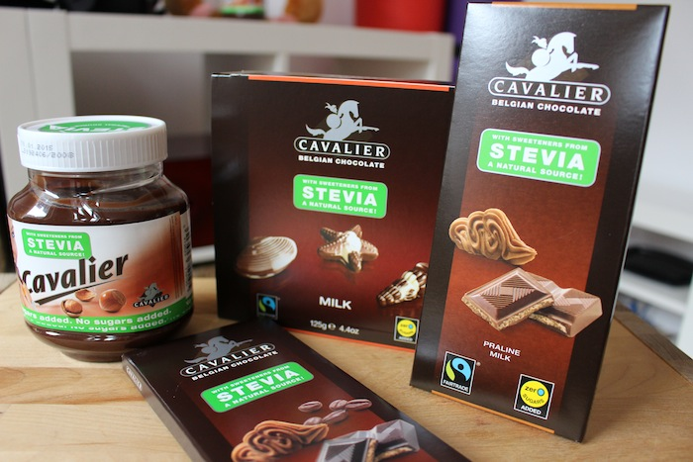
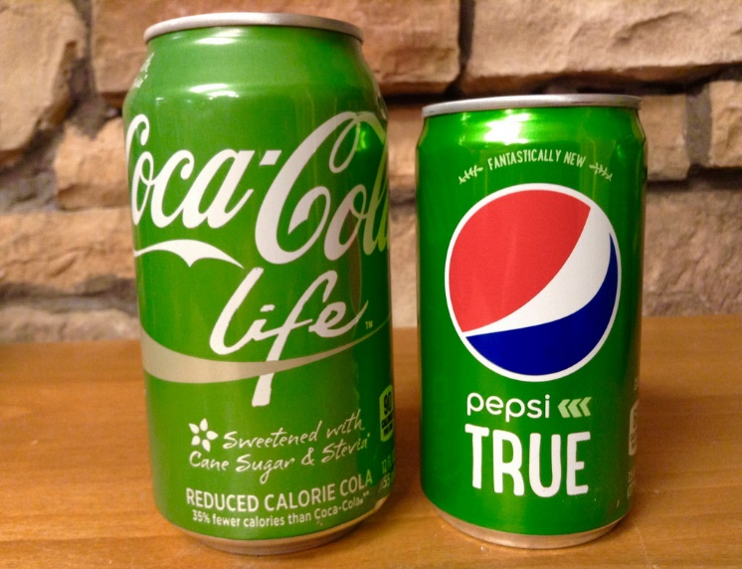
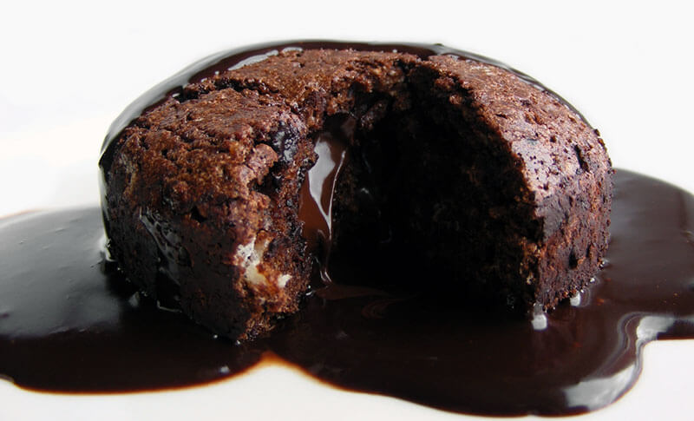
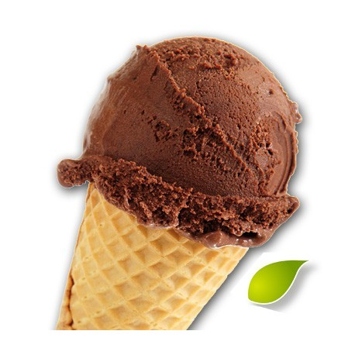

Slide 12
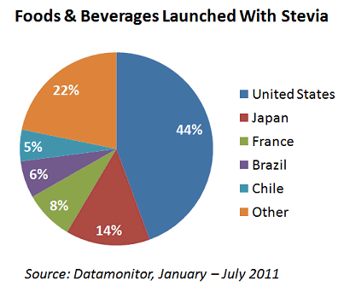
სტევიას მწარმოებელი ქვეყნები
სტევიას მცენარისგან დამზადებულ პროდუქტებს იყენებენ ევროპისა და ამერიკის განვითარებულ ქვეყნებში, იაპონიაში, კორეაში, ტაივანზე, ჩინეთში, ინდოეთში, კანადაში, ეგვიპტეში და ა.შ.
ყველაზე დიდი რაოდენობით სტევიას აწარმოებს აშშ, ხოლო მისი მოხმარებით პირველ ადგილზეა იაპონია (98%-ს).
აშშ
იაპონია
საფრანგეთი
ბრაზილია
ჩილე
სხვა

Slide 13
საქართველოში პირველად 1936 წელს აკადემიკოსმა ნ. ვავილოვმა დიდი ძალისხმევის შედეგად რამდენჯერმე შემოიტანა სტევიას თესლი, რომელიც გადასცა სოხუმის ჩაის სამეცნეირო - კვლევით ინსტიტუტს, მაგრამ უშედეგოდ, თესლს აღმოცენების უნარი არ აღმოაჩნდა.
1986 წლის გაზაფხულზე კი სტევიას ნერგები იქნა ინტროდუცირებული კიევის, შაქრის ჭარხლის სამეცნიერო-კვლევითი ინსტიტუტის მიერ, რომელიც დაირგო ანასეულისა და ჩაქვის ჩაის, სუბტროპიკული კულტურებისა და ჩაის მრეწველობის ინსტიტუტებში. სადაც მიმდინარეობდა კვლევები.
კვლევებიდან ჩანს, რომ სტევია კარგად შეეგუა დასავლეთ საქართველოს სუბტროპიკული ზონის კლიმატურ-ნიადაგურ პირობებს. მისი მოყვანა შეიძლება როგორც დახურულ, ასევე ღია გრუნტში.

Slide 14
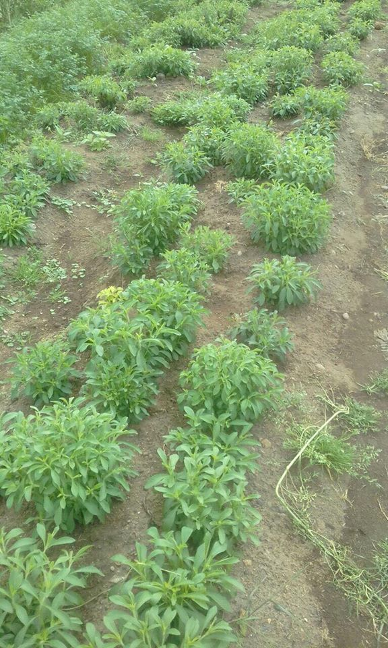
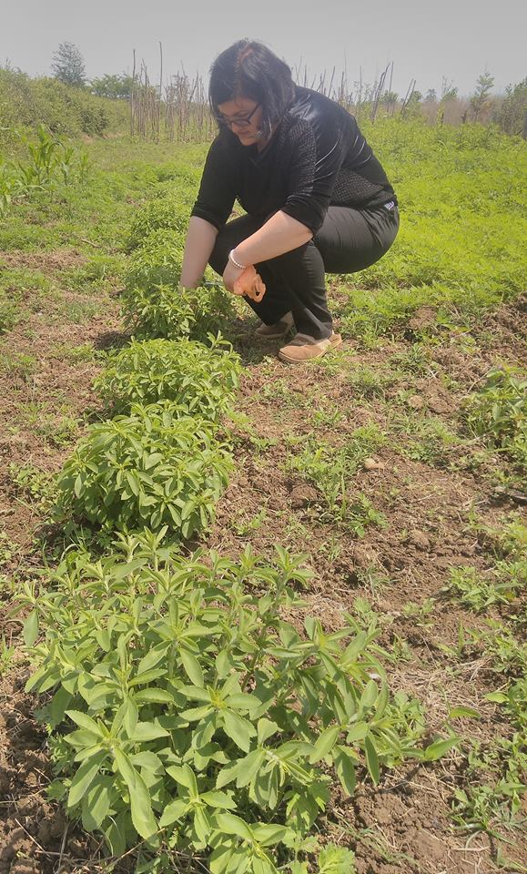
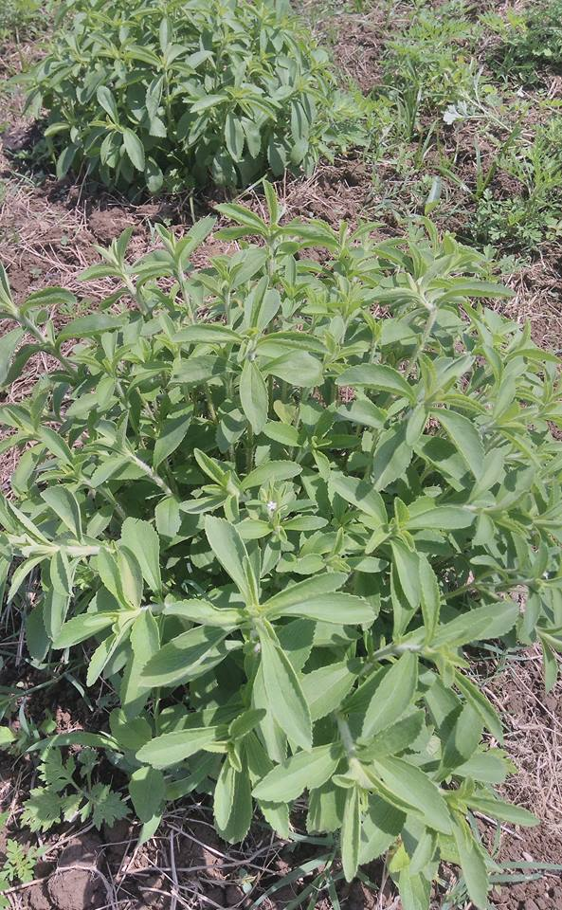
სტევია სათბურში (25. 03. 2018 წ.) სტევია ღია გრუნტში (30.05.2018)

Slide 15
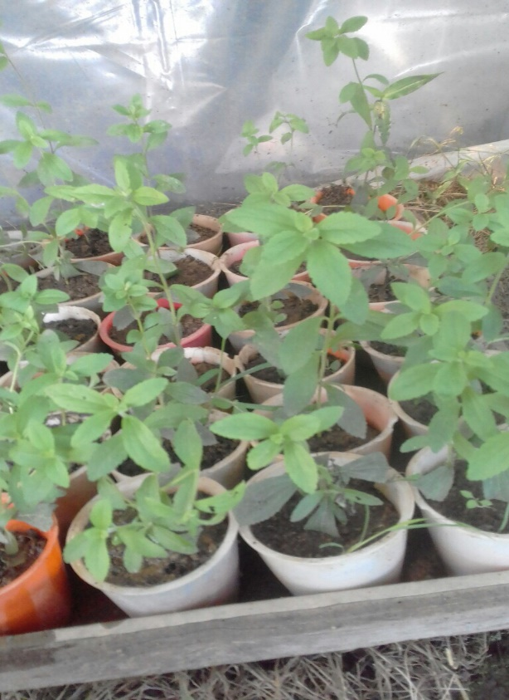
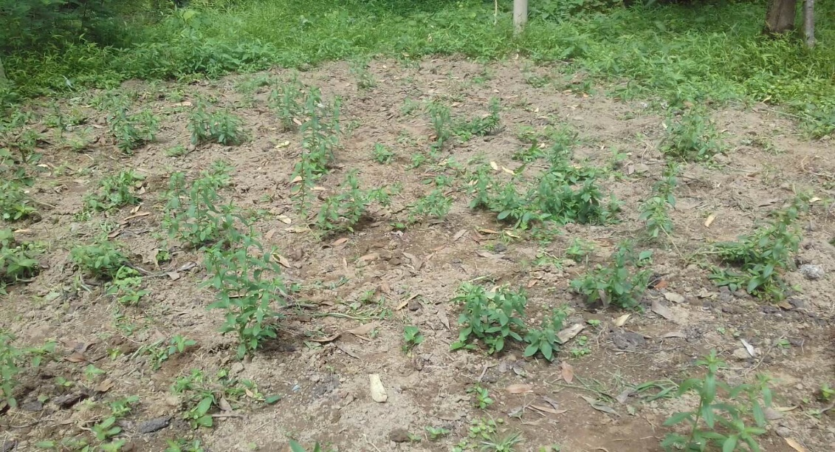
ჩვენს მიერ დაკალმებული სტევიას მცენარეები

Slide 16
სტევიას დაავადებები
სტევიას შემოტანის პირველ წლებში, ლიტერატურულ წყაროებში მოხსენებულია, რომ იგი თითქოს ნაკლებად ზიანდებოდა დაავადებებით, რომელსაც მხოლოდ იმით ხსნიდნენ, რომ მცენარეზე სისტემატიური მრავალჯერადი მწვანე ფოთლის აღება მნიშვნელოვანწილად ამცირებდა დაავადებების განვითარებას.
სტევიას მცენარეზე დაავადებები თითქმის ყველა იმ ქვეყანაშია აღწერილი, სადაც ის მოჰყავთ.
იაპონია - A. stevia – 1982. (Ishiba C.; Yokoyama T.; Tani T., 1982: Black spot disease of stevia caused by alternaria steviae new species. Annals of the Phytopathological Society of Japan 48(1): 44-51)
აშშ (ტენესი)- Fusarium armeniacum, Botrytis cinerea, Alternaria alternata. (Fungal Diseases of Stevia rebaudiana Grown in Eastern TennesseeT. COLLINS (1), M. Dee (1), H. Korotkin (1), D. Hensley (1), B. Ownley (1) (1) University of Tennessee, U.S.A.
ინდოეთი -Alternaria alternate - 2012.
ეგვიპტე - First record of fungal diseases of stevia (Stevia rebaudiana Bertoni) in Egypt. Journal article : Egyptian Journal of Agricultural Research 2000 Vol.78 No.4 pp.1435-1448 ref.26.

Slide 17
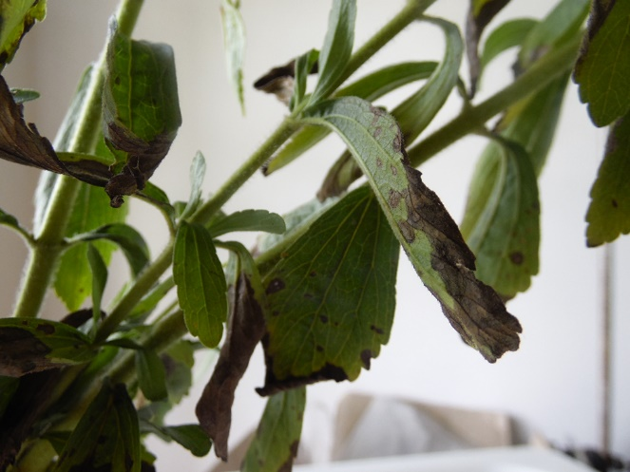
ჩვენში სტევიას დაავადებების შესწავლა დაიწყო ჯერ კიდევ 90- იანი წლებიდან. დასავლეთ საქართველოს ტერიტორიაზე (ქობულეთი, მცენარეთა იმუნიტეტის სამეცნიერო კვლევითი ინსტიტუტი) არსებულ სტევიას ნარგაობებში, დაავადებების შესწავლის მიზნით, ჩატარებულ იქნა მონიტორინგი, რის შედეგადაც გამოვლინდა ორი ტიპის სოკოვანი დაავადება: ფოთლების ლაქიანობა, რომლის გამომწვევ მიკროორგანიზმებს მიეკუთვნება: Alternaria alternate (Fr.) Keissler, Ulocladium chartarum (Pr.) Simmens (comb. Nov.), Ascochita sp. და მცენარის ჭკნობა - Fusarium avenaceum (Fr.)Sacc., Fusarium gibbosum (Ell et Ev) Bilai, Verticillium aranearum (Petah), Verticillium sp. (მ. შათირიშვილი)

Slide 18
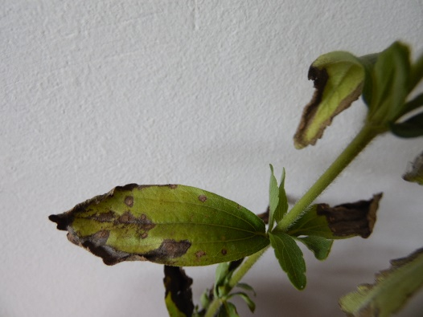
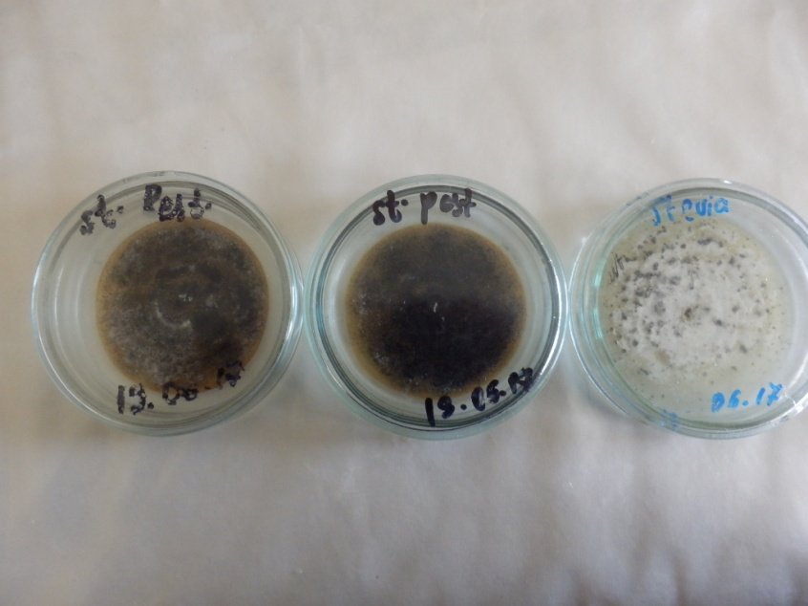
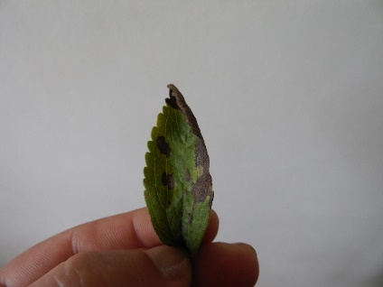
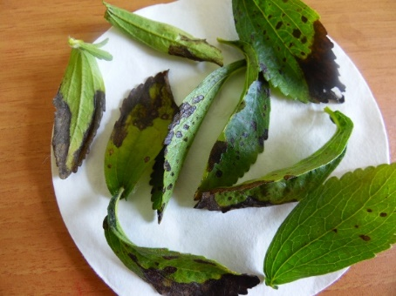
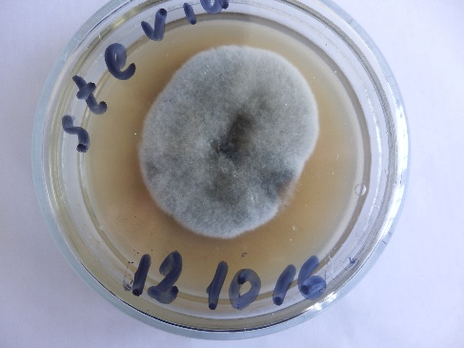
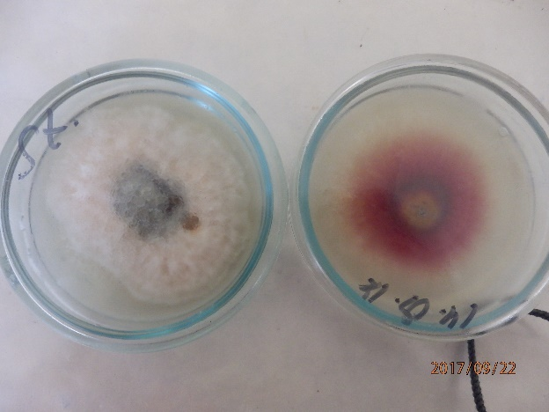
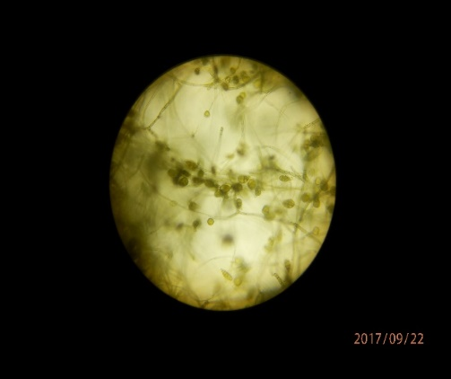
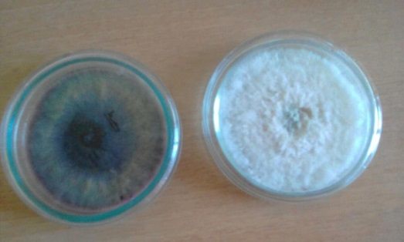

Slide 19
სამკურნალო მცენარეებზე აღნიშნული დაავადებები დამღუპველად მოქმედებს, რომელიც პირველ რიგში იწვევს მცენარის პროდუქტიულ ორგანოებში არსებული ბიოლოგიურად აქტიური ნივთიერებების შემცველობის დაქვეითებას, რის შედეგადაც მიღებული პროდუქცია არ შეესაბამება სტანდარტებს, რაც საბოლოოდ იწვევს ნედლეულის დიდი რაოდენობით დანაკარგს და წარმოებისათვის ეკონომიკური ზარალის მომტანია.

Slide 20
მადლობა ყურადღებისთვის
შაქარი
სტევია

